Slide 1
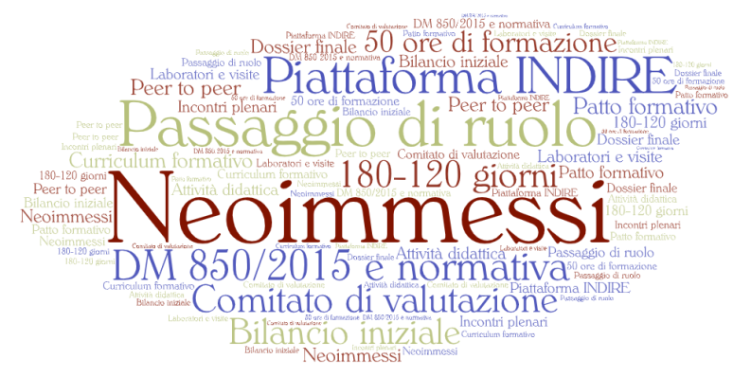
Docenti neoimmessi 2021-2022
Adempimenti finali

Slide 2
Percorso
180 giorni di servizio -120 di attività didattiche
Iscrizione in piattaforma INDIRE
Incontro propedeutico
Curriculum formativo
Bilancio iniziale delle competenze
Patto per lo sviluppo professionale
Laboratori formativi
Peer to peer e attività didattica
Formazione online e portfolio professionale
Incontro di restituzione
Bilancio finale e Bisogni formativi futuri
Colloquio davanti al CDV

Slide 3

Certificazione 18 ore in presenza
L’ISIS Newton e Ufficio Scolastico che hanno organizzato la formazione per i docenti neoimmessi provvederanno ad inviare, direttamente ai Dirigenti Scolastici delle scuole di servizio, la certificazione relativa alle 18 ore in presenza.(12 Formazione + 6 ore Plenarie)
DS scuole neoimmessi

Slide 4
Certificazione DS (12 ore)
Il Dirigente Scolastico del docente neoimmesso attesterà:
180 giorni di servizio e dei relativi 120 giorni di attività didattica
attività di peer-to-peer (12 ore)

Slide 5
Certificazione ore on line
(20 ore)
E’ previsto un attestato per l'attività svolta su Indire? NO
Il sistema non prevede alcun attestato per il docente neoassunto.
Sarà il dossier finale, la documentazione presentata al Comitato di valutazione per la discussione finale (bilancio iniziale, bilancio finale, curriculum formativo, allegati alle attività didattiche, bisogni formativi futuri), a certificare il lavoro svolto dal docente nell'ambiente online.

Slide 6
Comitato di valutazione. Quando?
“Al termine dell’anno di formazione e prova, nel periodo intercorrente tra il termine delle attività didattiche - compresi gli esami di qualifica e di Stato - e la conclusione dell’anno scolastico, il Comitato è convocato dal dirigente scolastico per procedere all’espressione del parere sul superamento del periodo di formazione e di prova.”
(D.M. 850/15 art 13- Procedure per la valutazione del periodo di formazione e di prova, c.1)

Slide 7
Piattaforma INDIRE
Fino a quando rimarrà aperta la piattaforma INDIRE? Entro quando bisogna concludere tutte le attività previste online?
L'ambiente online resterà a disposizione dei docenti fino alla fine del mese di settembre 2021.
Le attività devono essere concluse coerentemente con la data fissata per l’incontro dei docenti neoassunti con il comitato di valutazione. È compito delle singole scuole programmare tale incontro.

Slide 8

Piattaforma INDIRE
Dossier finale
Per scaricare il Dossier finale dovrete aver:
inviato in versione definitiva tutti i documenti del PORTFOLIO cioè:
Inserito nel curriculum formativo almeno un'esperienza,
Inoltrato il Bilancio iniziale delle competenze,
Inserito tutte le sezioni dell'Attività Didattica,
Inoltrato il Bilancio finale delle competenze e Bisogni formativi futuri)
inoltrato definitivamente il questionario

Slide 9
Piattaforma INDIRE
Dossier finale
Prima di scaricare il “Dossier finale” tutti i documenti elencati devono risultare completati ed essere in verde.
già completate (in verde) da completare (in rosso)

Slide 10
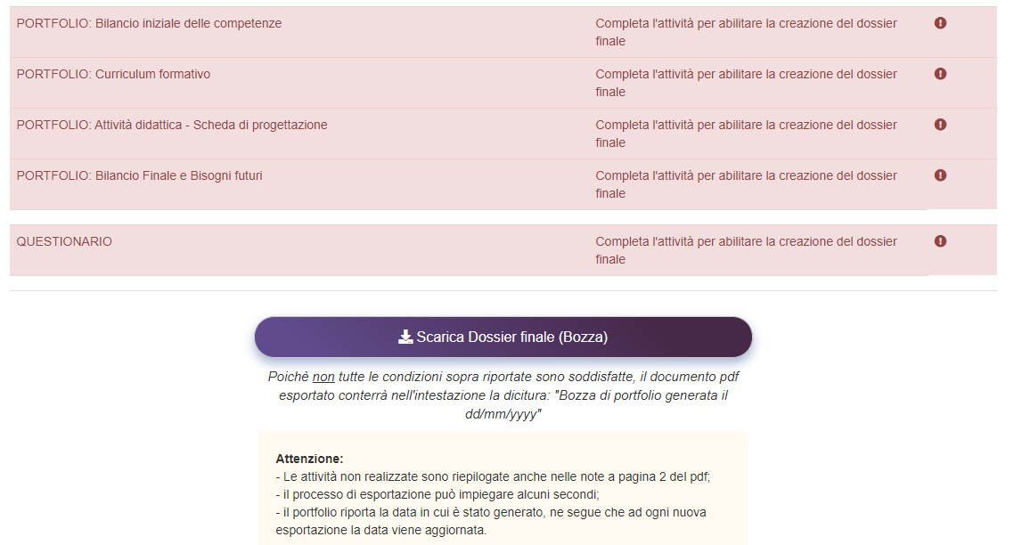
Piattaforma INDIRE
Dossier finale

Slide 11
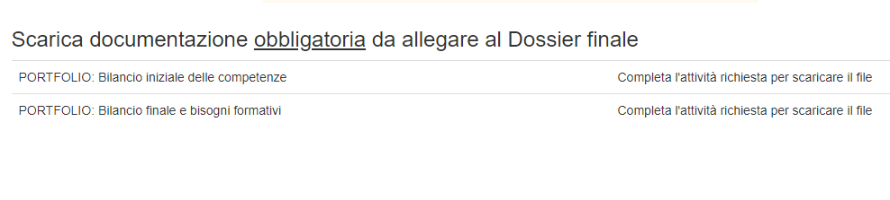
Piattaforma INDIRE
Dossier finale
Oltre al Dossier finale bisogna scaricare la documentazione obbligatoria da allegare

Slide 12
Piattaforma INDIRE
Tutor
Il tutor può scaricare l’attestato che certifica la sua attività per ogni docente che gli è stato assegnato ma solo dopo l’invio definitivo del questionario online sull’attività di tutoring.

Slide 13
Adempimenti finali
Il dirigente scolastico, nel periodo intercorrente tra il termine delle attività didattiche, compresi gli esami di qualifica e di Stato, e la conclusione dell’anno scolastico:
trasmette al Comitato, almeno cinque giorni prima della data fissata per il colloquio del docente neoassunto, la documentazione contenuta nel portfolio professionale;
convoca il Comitato “… per procedere all’espressione del parere sul superamento del periodo di formazione e di prova” (D.M. 850/15 art 13 c.1);
presenta altresì una relazione per ogni docente neoassunto comprensiva della documentazione delle attività di formazione, delle forme di tutoring, e di ogni altro elemento informativo o evidenza utile all’espressione del parere (D.M. 850/15 art 13 c.3);
procede alla valutazione del docente sulla base dell’istruttoria compiuta, considerando quanto disposto agli articoli 4 e 5 del decreto n.850 e tenendo conto del parere del Comitato, quest’ultimo non vincolante e dal quale può discostarsene con atto motivato (D.M. 850/15 art 13 c.4);
Emette e comunica al docente neoassunto il provvedimento di conferma in ruolo, entro il 31 agosto dell’anno scolastico di riferimento.

Slide 14
Adempimenti finali
Il docente neoassunto al termine dell’anno di formazione e di prova, dopo aver quindi espletato la fase del peer to peer, la formazione a livello territoriale e quella online sulla piattaforma Indire:
consegna al dirigente scolastico tutta la documentazione contenuta nel portfolio professionale;
sostiene, innanzi al Comitato, un colloquio che prende avvio dalla presentazione delle attività di insegnamento e formazione compiute;
Consegna documentazione firmata dal tutor ed eventuale relazione, secondo accordi e/o richiesta del dirigente, sull’ osservazione del peer to peer (D.M. 850/15 art 9 c.2);
Il docente tutor presenta al Comitato “… le risultanze emergenti dall’istruttoria compiuta in merito alle attività di formazione, delle forme di tutoring, e di ogni altro elemento informativo o evidenza utile all’espressione del parere.”
(D.M. 850/15 art 13 c.3)

Slide 15
Adempimenti finali
Il comitato di valutazione dei docenti istituito ai sensi del comma 129 dell’art.1 della Legge 107 del 2015 , integrato dal docente cui sono affidate le funzioni di tutor:
prepara i lavori dell’organo prendendo visione preliminarmente di tutta la documentazione contenuta nel portfolio professionale del docente neoassunto;
ascolta il colloquio del docente neoassunto;
ascolta l’istruttoria del tutor;
si riunisce per l’espressione del parere.

Slide 16

Grazie per l’attenzione
Dott.ssa Debora Lonardi

